Slide 1
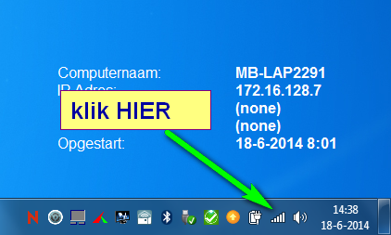
Overstap WIFI van helicon-n naar Eduroam
Voor leerlingen startjaar 2010, 2011, 2012, 2013

Slide 2
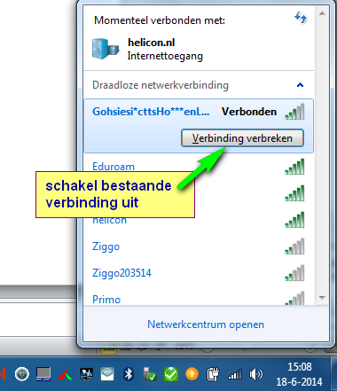

Slide 3
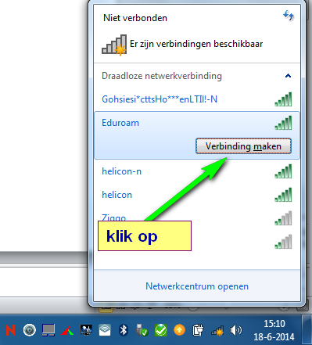

Slide 4
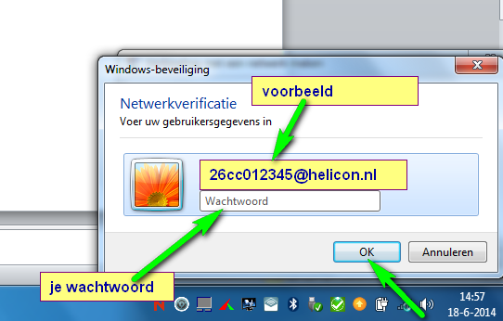

Slide 5
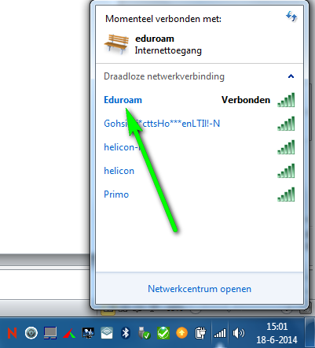
Er kan een melding komen dat je met een onbetrouwbaar netwerk wil verbinden. Lees deze melding. Je kunt gewoon verbinden.
Je bent nu verbonden met eduroam

